Slide 1
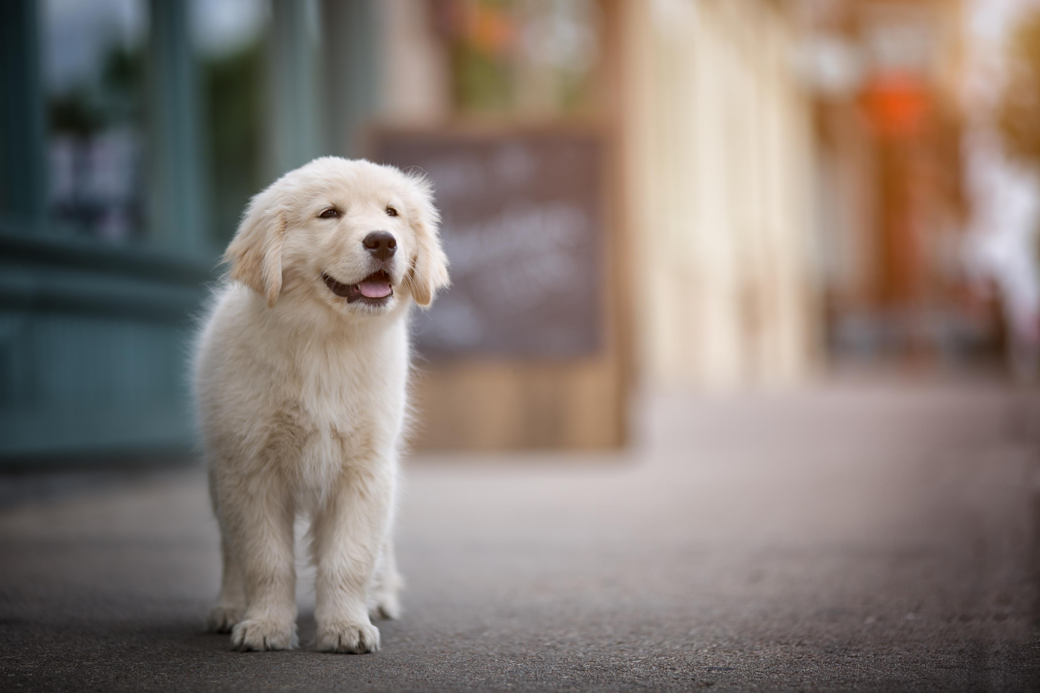
La Historia de OLLIE
Un Golden Retriever, dorado es una raza de perro que se desarrolló alrededor de 1850 en el Reino Unido, más concretamente en Escocia.; Pero yo nací Noviembre 2022
Soy amable, amigable, confiada, inteligente, manipuladora y tóxica.

Slide 2
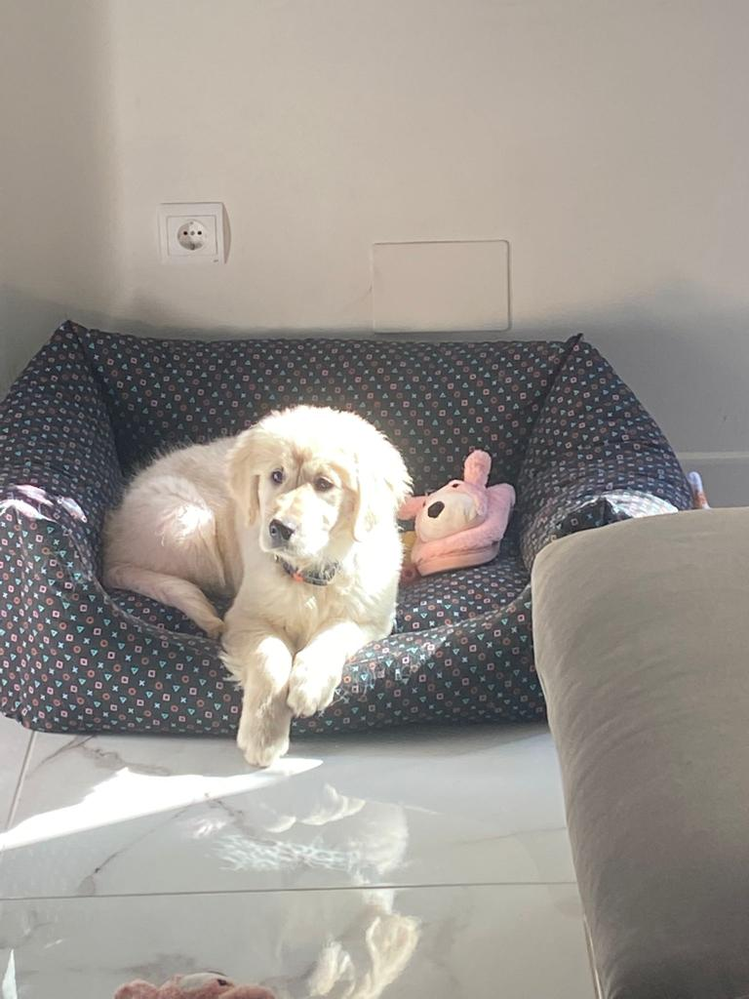
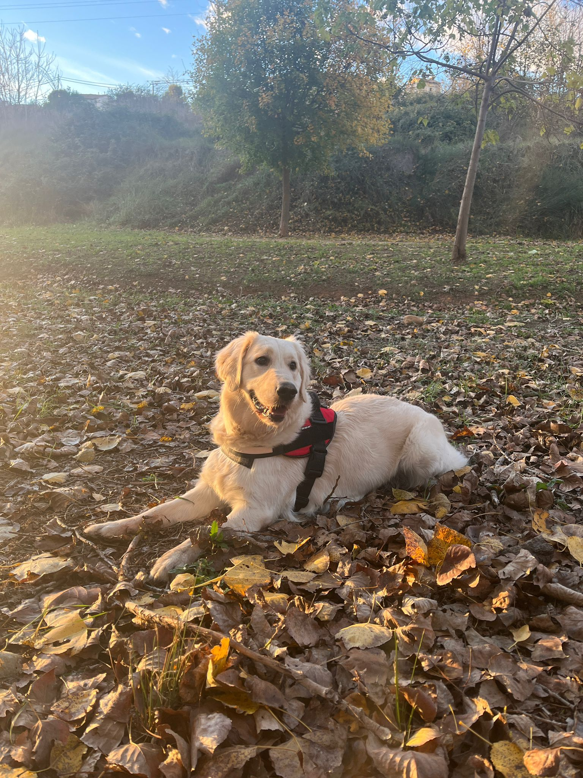
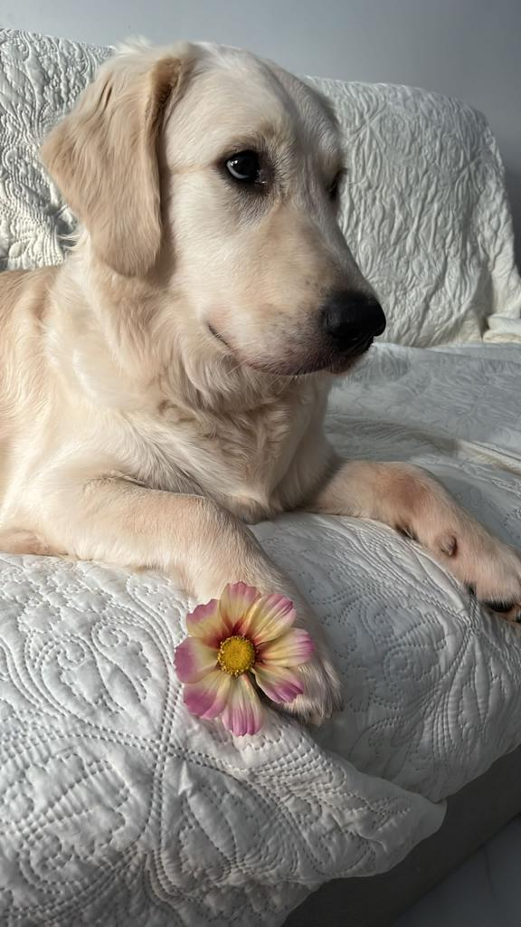
Mi historia...
¿Dónde Nací?
¿Cuándo llegue a mi hogar?
¿Cuánto tiempo tenía?
¿Cómo fue mi primer día?
¿Cuantas vacunas tenía?

Slide 3
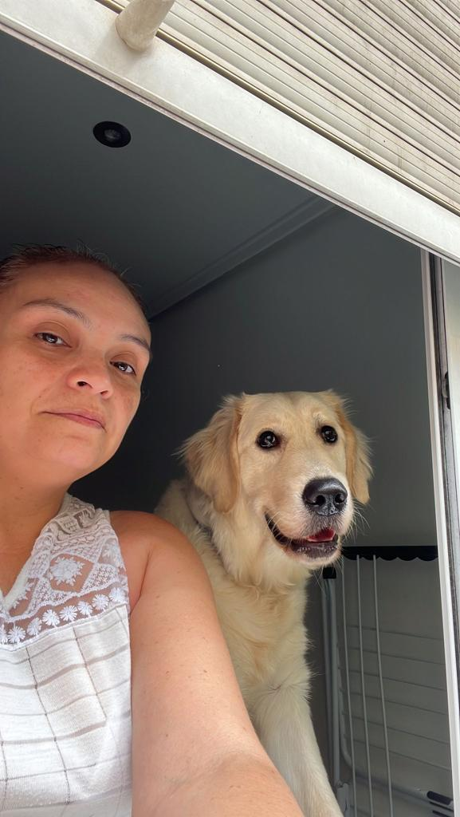
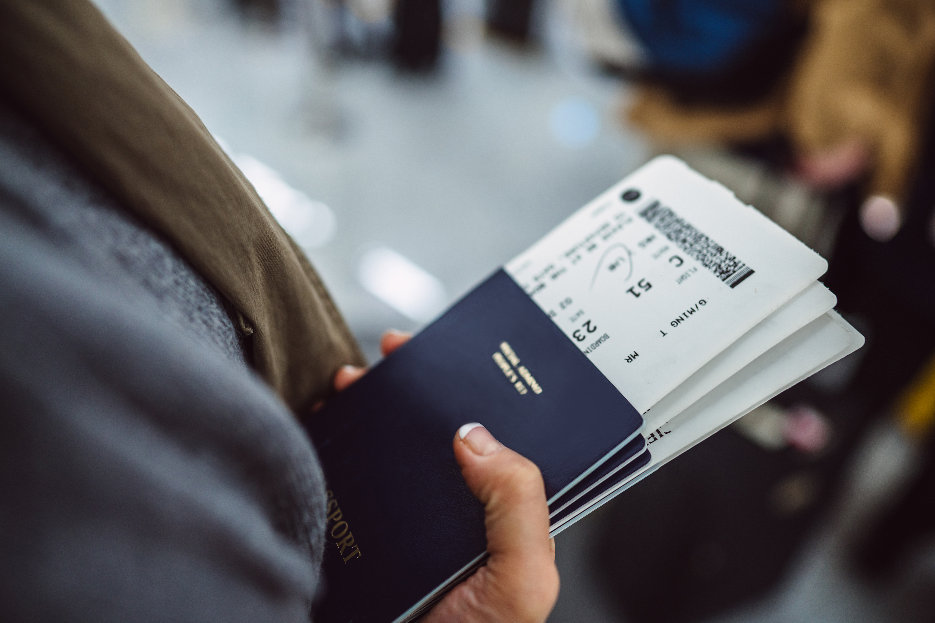
Adivine quien de las dos tuvo el pasaporte primero?
Ollie
Mi abuela humana

Slide 4
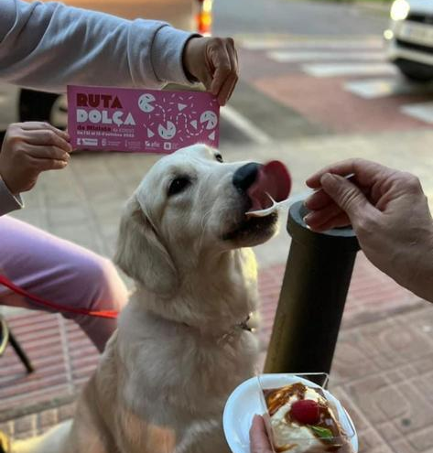
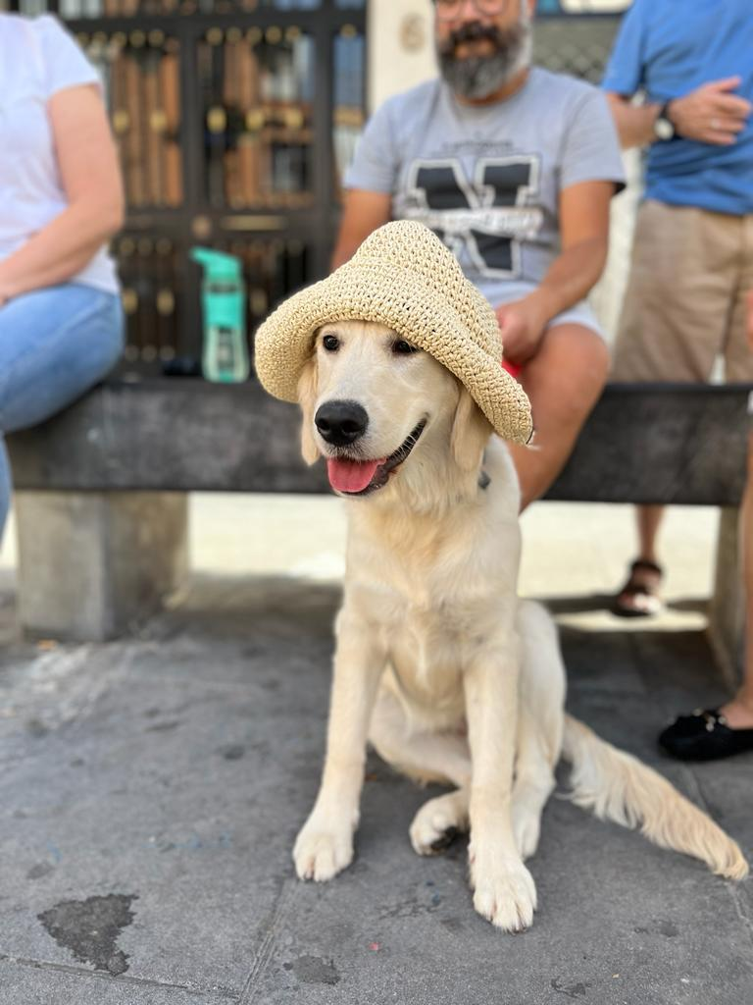
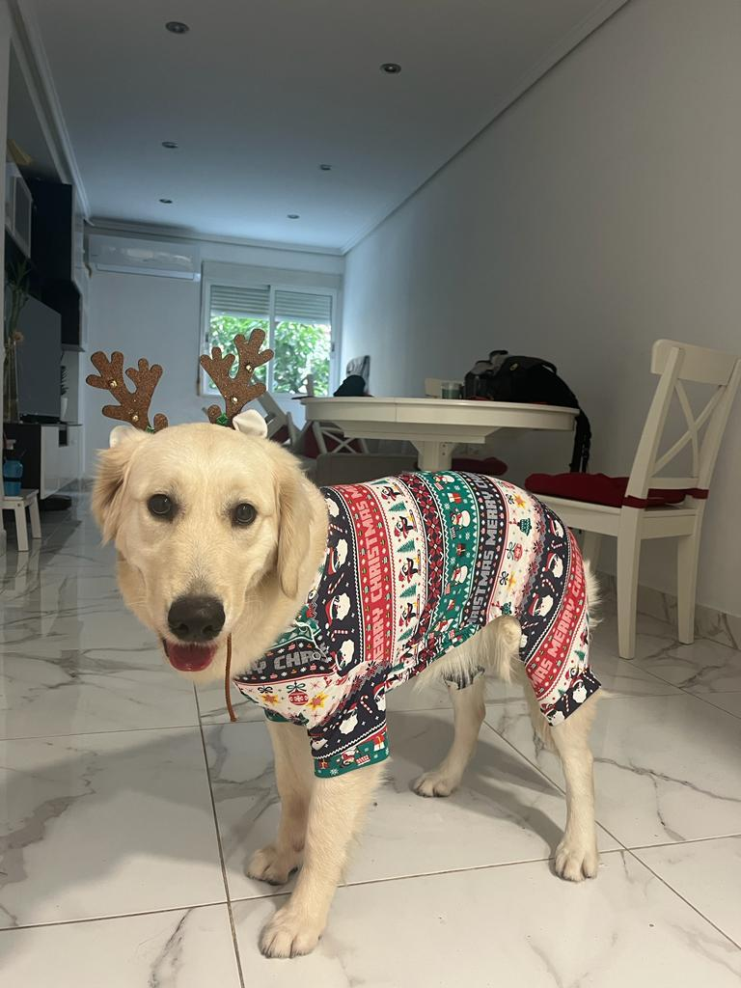
Ollie, un poco mi día …

Slide 5


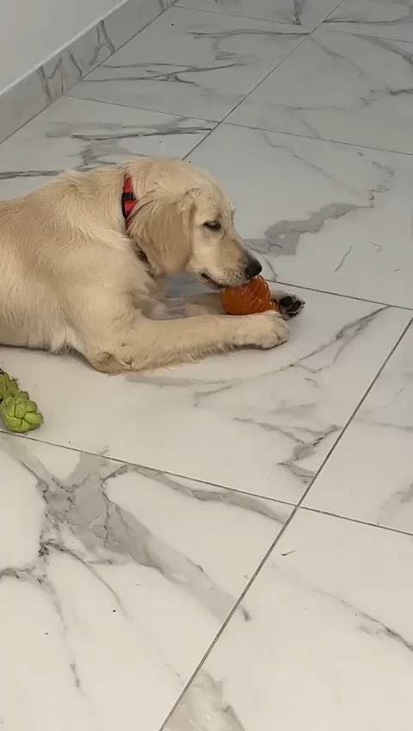
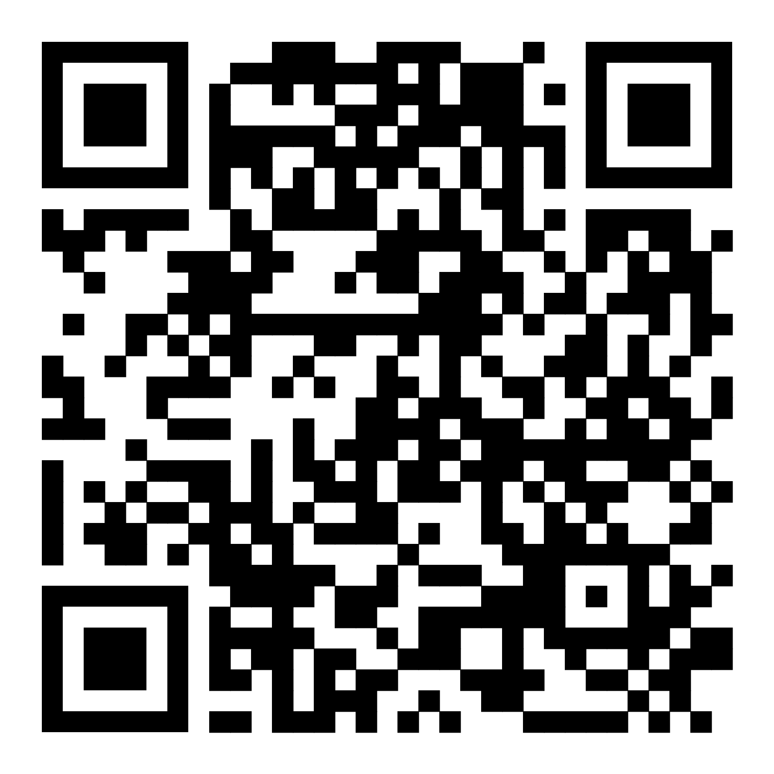

Redes Sociales
←¡Escanéalos →

Slide 6
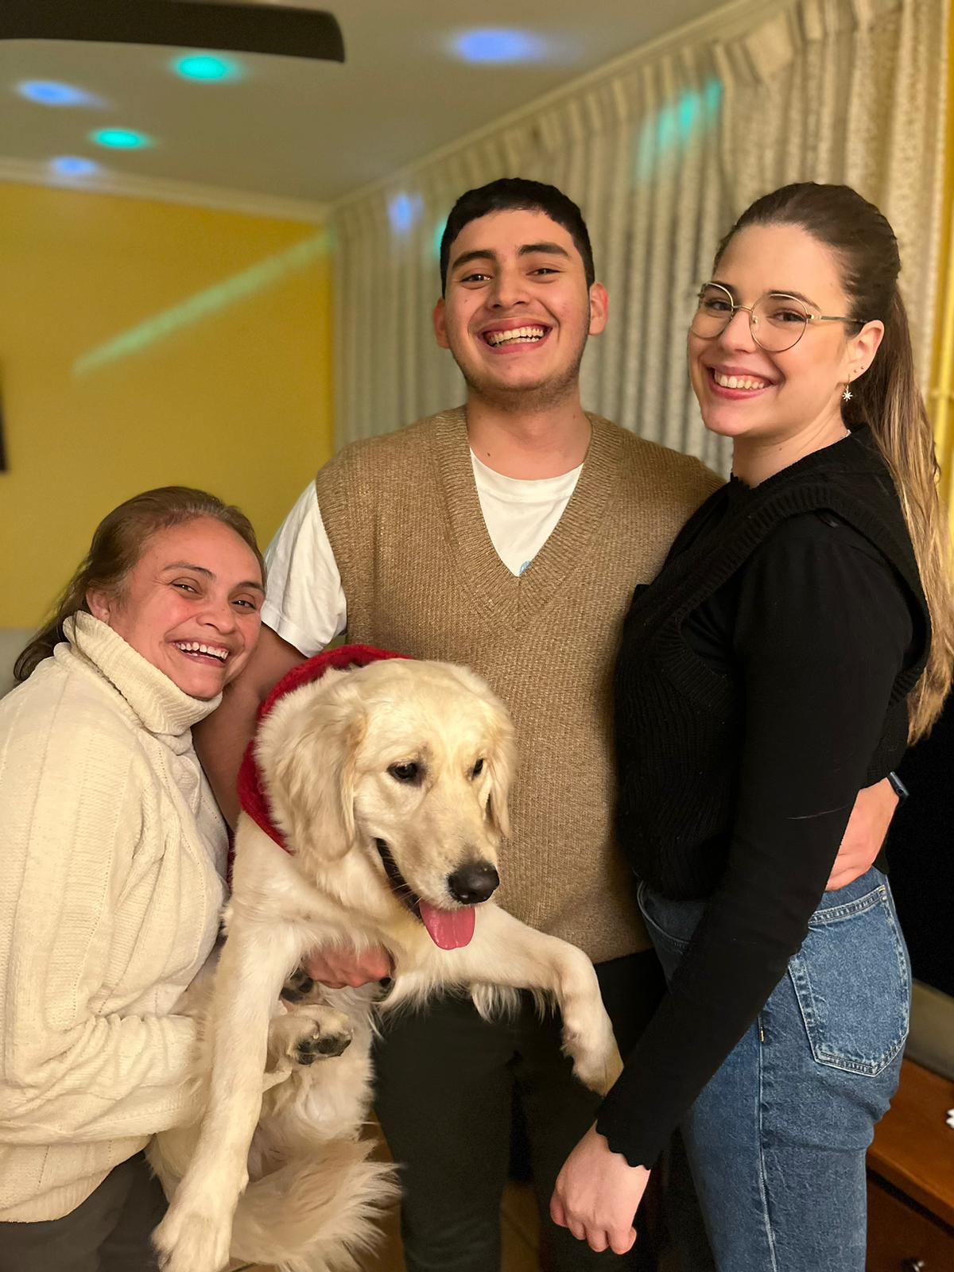
Soy , afortunada de tener una familia humana que me quiere y respeta .
Por eso te pido

Slide 7
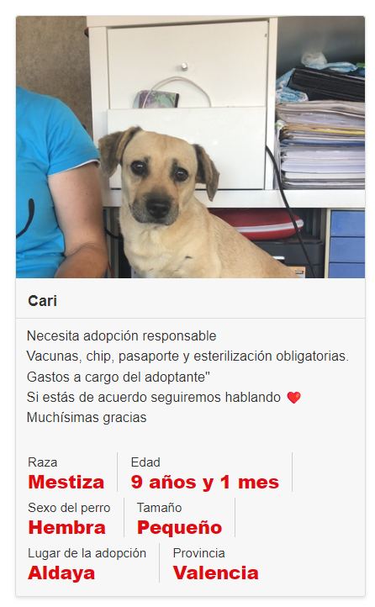
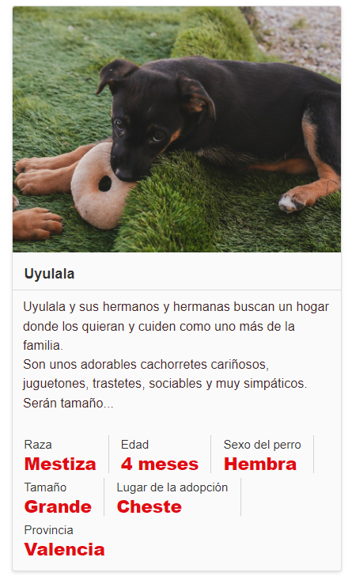
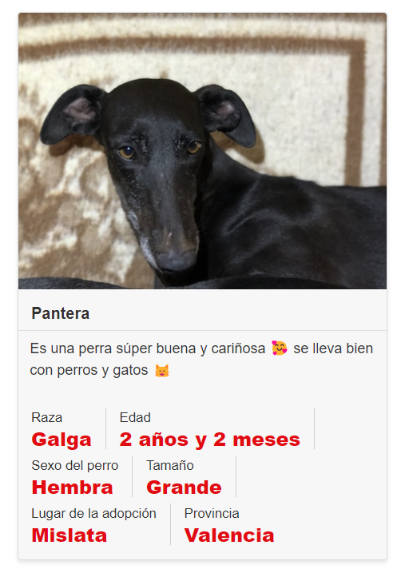
Te pido, que adoptes o ayudes a otros perritos….

Slide 8
